Slide 1

SESIÓN 2
Sociedad, cultura y
cosmovisión cristiana
Asignatura: Introducción a la sociología
Docente: Dr. Frank Isaac Berrocal Aréstegui
5.º ciclo académico
Ayacucho - 2026

Slide 2
Ruta de la sesión
Cultura, discernimiento bíblico y contextualización del evangelio
1
2
3
4
Caso práctico
Conceptos base
Lectura bíblica
Aplicación
¿Mandamiento bíblico o costumbre de iglesia?
Sociedad, cultura, cosmovisión y valores.
Creación, caída, redención y restauración.
Semáforo cultural para decisiones pastorales.
“No os conforméis a este siglo, sino transformaos por medio de la renovación de vuestro entendimiento.”
Romanos 12:2
STESIN · Introducción a la sociología · Sesión 2

Slide 3
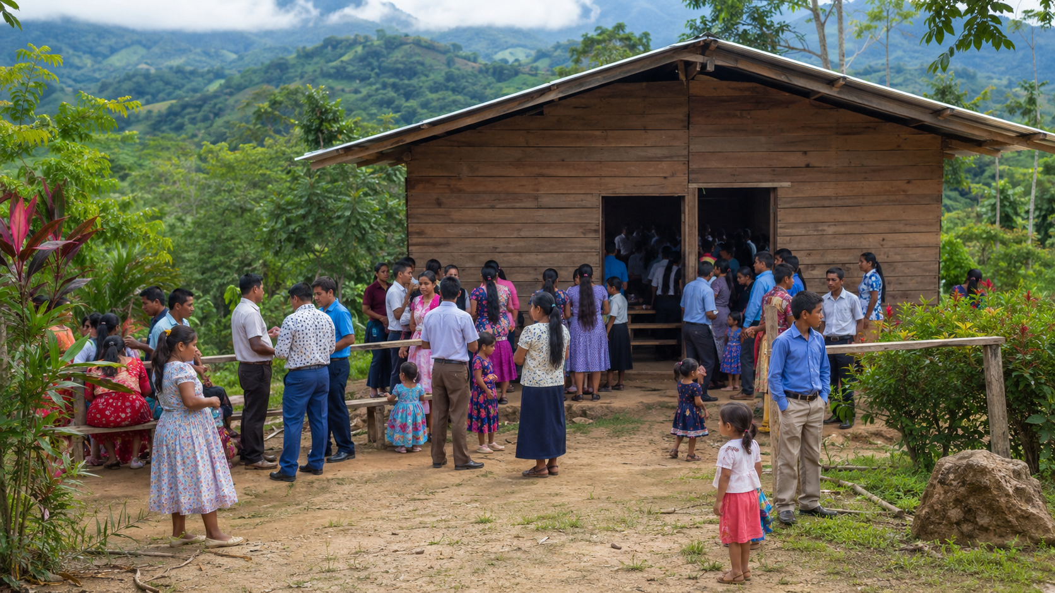
Propósito de aprendizaje
Comprender la cultura para servir con fidelidad bíblica y sensibilidad pastoral
Al finalizar, el estudiante podrá:
• definir sociedad, cultura y cosmovisión;
• distinguir doctrina bíblica, tradición y costumbre;
• evaluar prácticas culturales con criterio bíblico;
• contextualizar sin alterar el evangelio.
Idea fuerza
Selva y costa norte: comunidades reales, culturas vivas, iglesias concretas
La cultura debe ser conocida, respetada y examinada; la Biblia conserva la autoridad final.
STESIN · Introducción a la sociología · Sesión 2

Slide 4
Estrategia didáctica: ciclo de Kolb
Partimos de una experiencia eclesial y volvemos a decisiones pastorales concretas
Observación
reflexiva
2
Experiencia
concreta
¿Doctrina, tradición o preferencia?
Conceptos
clave
1
3
Caso sobre culto, música y vestimenta
Cultura, cosmovisión y discernimiento
Experimentación
activa
4
Semáforo cultural y aplicación local
El objetivo es aprender a escuchar la cultura sin entregar la verdad bíblica.
STESIN · Introducción a la sociología · Sesión 2

Slide 5
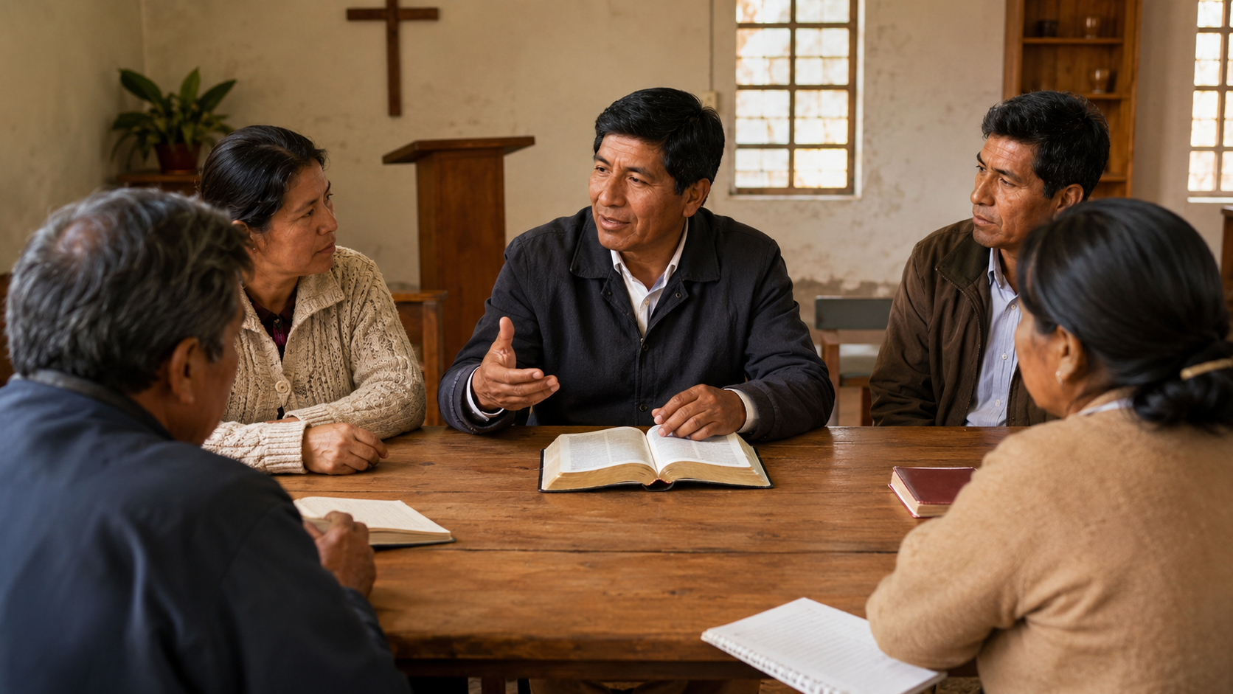
Caso práctico
¿Mandamiento bíblico, tradición denominacional o costumbre local?
EXPERIENCIA CONCRETA
STESIN · Introducción a la sociología · Sesión 2

Slide 6
Caso: una iglesia en tensión cultural
Una congregación recibe familias de la selva, la costa norte y otros lugares
Situación
Nueva propuesta
Conflicto
La iglesia usa himnos antiguos, vestimenta formal y horarios tradicionales. Algunos lo ven como reverencia y buen testimonio.
Los jóvenes sugieren cantos con ritmos regionales, instrumentos locales, ropa sencilla y horarios adecuados al trabajo.
Algunos líderes afirman que esos cambios permitirían que “el mundo” entre a la iglesia.
“Mejor es adquirir sabiduría que oro preciado.”
Proverbios 16:16
Preguntas: ¿qué debe conservarse?, ¿qué puede cambiar?, ¿qué debe corregirse?
STESIN · Introducción a la sociología · Sesión 2

Slide 7

Preguntas para abrir el discernimiento
Antes de decidir, la iglesia debe escuchar, distinguir y examinar
1
¿Qué aspectos del caso son doctrina bíblica?
2
¿Qué aspectos son costumbres culturales?
3
¿Qué cambios pueden edificar sin alterar el evangelio?
4
¿Qué riesgos hay en aceptar todo sin discernir?
Clave pastoral
No toda práctica antigua es bíblica; no toda práctica nueva es infiel.
STESIN · Introducción a la sociología · Sesión 2

Slide 8
Observación reflexiva
El conflicto no es solo “jóvenes contra adultos”; también es lectura cultural
Lo que se ve
Lo que hay debajo
Pregunta clave
Tensión por música, vestimenta, horarios y participación juvenil.
Temor a perder identidad, deseo de ser escuchados, diferencias regionales y generacionales.
¿Estamos defendiendo una enseñanza bíblica o una preferencia cultural?
Discernimiento
Escuchar la historia de la iglesia, reconocer valores, examinar motivos y someter cada decisión a la Escritura.
1 Corintios 14:40
“Todo se haga decentemente y con orden.”
STESIN · Introducción a la sociología · Sesión 2

Slide 9
Tres conceptos fundamentales
Son herramientas para leer la realidad donde la iglesia sirve
Sociedad
Cultura
Cosmovisión
Personas organizadas en relaciones, instituciones, normas y formas de vida compartidas.
Valores, creencias, costumbres, símbolos, lenguaje y comportamientos aprendidos.
Conjunto de creencias básicas que responde quiénes somos, qué es verdad y cómo debemos vivir.
La sociología ayuda a describir y comprender; la Biblia orienta el discernimiento final.
“De un solo linaje ha hecho todo el linaje de los hombres.”
Hechos 17:26
STESIN · Introducción a la sociología · Sesión 2

Slide 10
Elementos de la cultura
Lo que una comunidad aprende, comparte y transmite
Valores
Normas
Creencias
lo importante
lo permitido
lo considerado verdadero
Símbolos
Lenguaje
Costumbres
lo que representa
lo que comunica
lo habitual
La cultura no es biológica: se aprende en la familia, la comunidad, la escuela, la iglesia y los medios.
STESIN · Introducción a la sociología · Sesión 2

Slide 11
Fundamento bíblico para mirar la cultura
La diversidad humana debe interpretarse bajo la autoridad de Dios
Dignidad
Diversidad
Gn. 1:27
Todo ser humano porta imagen de Dios.
Hch. 17:26
Dios gobierna pueblos, tiempos y lugares.
Caída
Palabra
Ro. 3:23
El pecado afecta personas, relaciones y costumbres.
2 Ti. 3:16-17
La Escritura enseña, corrige e instruye.
“La cultura se escucha; la Escritura discierne.”
Principio de la sesión
STESIN · Introducción a la sociología · Sesión 2

Slide 12
Cosmovisión cristiana
Cuatro grandes verdades para interpretar la realidad social
1
2
3
4
Creación
Caída
Redención
Restauración
Dios creó con orden, propósito y dignidad.
El pecado desordena personas, familias e instituciones.
Cristo reconcilia al ser humano con Dios.
La esperanza final orienta una vida fiel hoy.
“Porque de tal manera amó Dios al mundo...”
Juan 3:16
STESIN · Introducción a la sociología · Sesión 2

Slide 13
La cultura desde una mirada bíblica
Ni rechazo automático ni aceptación acrítica
1. Refleja capacidades dadas por Dios
Lenguaje, arte, trabajo, organización y creatividad pueden expresar gracia común.
2. Está afectada por el pecado
Toda cultura puede normalizar injusticia, idolatría, violencia o abuso de poder.
3. Puede ser transformada
El evangelio confronta el pecado, conserva lo bueno y reforma la vida comunitaria.
STESIN · Introducción a la sociología · Sesión 2

Slide 14
Tres respuestas pastorales ante la cultura
Aceptar, transformar o rechazar con base bíblica
Aceptar
Transformar
Rechazar
Prácticas que no contradicen la Escritura: idioma local, comidas, horarios, música regional con contenido bíblico.
Prácticas con elementos valiosos, pero que necesitan límites, enseñanza y renovación bíblica.
Prácticas incompatibles: idolatría, hechicería, violencia, embriaguez, corrupción, abuso o discriminación.
“Examinadlo todo; retened lo bueno.”
1 Tesalonicenses 5:21
STESIN · Introducción a la sociología · Sesión 2

Slide 15
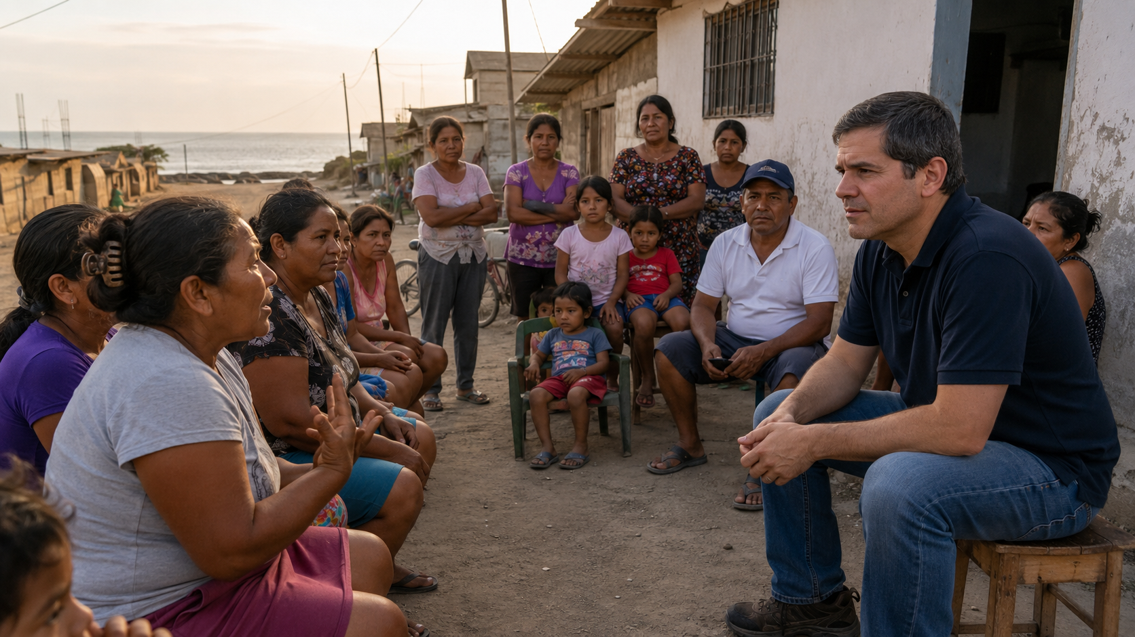
Leer el contexto
Moyobamba, Sullana y zonas aledañas: familia, trabajo, migración, juventud, economía local y fe.
APLICACIÓN MINISTERIAL
STESIN · Introducción a la sociología · Sesión 2

Slide 16
Contextos que la iglesia debe escuchar
No hay ministerio fiel sin conocimiento del lugar y de las personas
Zona rural de selva
Agricultura, redes familiares, diversidad regional, transporte difícil, creencias tradicionales y expansión digital.
Costa norte
Trabajo agrícola y comercial, migración, inseguridad, violencia familiar, participación juvenil y redes sociales.
Proverbios 18:13
“Al que responde palabra antes de oír, le es fatuidad y oprobio.”
STESIN · Introducción a la sociología · Sesión 2

Slide 17
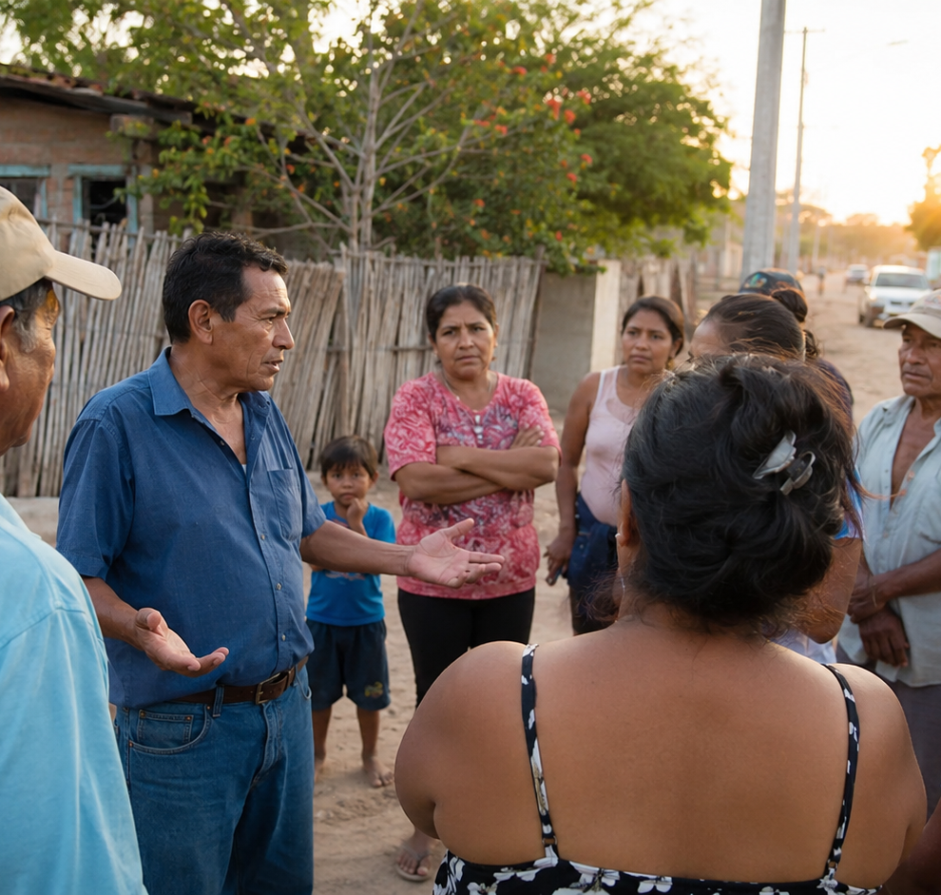
Riesgo 1: etnocentrismo
Evaluar a otros usando mi cultura como si fuera la única correcta
• “Nuestra forma de cantar es la única reverente”.
• “La gente de esa zona no es responsable”.
• “El campo / la ciudad no entiende la verdadera fe”.
• “Nuestra tradición vale igual que la Biblia”.
Respuesta bíblica
La fe en Cristo no debe acompañarse de favoritismo, prejuicio ni desprecio cultural.
Hechos 10:34
“Dios no hace acepción de personas.”
STESIN · Introducción a la sociología · Sesión 2

Slide 18
Riesgos 2 y 3: relativismo y sincretismo
Comprender una cultura no significa aprobar todo lo que practica
Relativismo cultural
Sincretismo religioso
Afirma que ninguna práctica puede evaluarse moralmente porque cada cultura tendría “su propia verdad”.
Mezcla la fe cristiana con creencias o prácticas incompatibles: amuletos, adivinación, idolatría u ocultismo.
Discernimiento evangélico
Respetar a las personas, escuchar su historia y enseñar con claridad lo que la Escritura afirma.
1 Corintios 10:21
“No podéis beber la copa del Señor, y la copa de los demonios.”
STESIN · Introducción a la sociología · Sesión 2

Slide 19
Contextualización fiel del evangelio
Adaptar la forma sin modificar el mensaje
No cambia
Autoridad bíblica, pecado, Cristo, cruz, resurrección, salvación por gracia, arrepentimiento y discipulado.
Puede variar
Idioma, horario, instrumentos, método de enseñanza, espacio de reunión, recursos y formas de acercamiento.
“Me he hecho a todos de todo, para que de todos modos salve a algunos.”
1 Corintios 9:22
STESIN · Introducción a la sociología · Sesión 2

Slide 20
Principios para contextualizar
Una iglesia bíblica también debe ser comprensible para su comunidad
Escuchar antes de juzgar
Distinguir forma y contenido
Conocer familias, jóvenes, líderes y vecinos.
El evangelio no cambia; algunas formas sí.
Examinar toda práctica
Evitar escándalo innecesario
Retener lo bueno, corregir lo dañado.
Buscar el bien del prójimo y la edificación.
Promover orden y edificación
Conservar conciencia bíblica
Decisiones claras, transparentes y pastorales.
Nunca actuar contra la Palabra de Dios.
1 Corintios 10:23
“Todo me es lícito, pero no todo conviene; todo me es lícito, pero no todo edifica.”
STESIN · Introducción a la sociología · Sesión 2

Slide 21
Actividad: semáforo cultural
Clasificar prácticas para tomar decisiones pastorales
VERDE
Aceptar
AMARILLO
Transformar
ROJO
Rechazar
No contradice la Biblia y puede servir al ministerio.
Tiene elementos útiles, pero requiere límites u orientación.
Contradice claramente la Palabra de Dios.
Pregunta guía
¿Esta práctica edifica, contradice o necesita ser transformada a la luz de la Escritura?
STESIN · Introducción a la sociología · Sesión 2

Slide 22
Casos para aplicar el semáforo
Decidir no por gusto personal, sino por fidelidad bíblica y edificación
Música regional
Horario agrícola
Adivinación
Cantos con ritmos locales y letras bíblicas.
Reuniones adaptadas a jornadas de trabajo.
Consulta a “curanderos” para resolver problemas.
Autoridad sin rendición
Idioma local
Violencia familiar
Un líder controla todo sin transparencia.
Predicación y enseñanza en lengua de la comunidad.
Encubrir agresiones para “no dañar el testimonio”.
“Y conoceréis la verdad, y la verdad os hará libres.”
Juan 8:32
STESIN · Introducción a la sociología · Sesión 2

Slide 23
Aplicación individual
Analizar una costumbre de mi iglesia o comunidad
• ¿Cuál es la práctica?
• ¿De dónde proviene?
• ¿Es bíblica, denominacional o local?
• ¿Qué beneficios produce?
• ¿Qué dificultades genera?
• ¿Debe conservarse, modificarse o abandonarse?
• ¿Qué texto bíblico orienta la decisión?
Producto de salida
Una decisión pastoral breve, razonada y sustentada bíblicamente.
STESIN · Introducción a la sociología · Sesión 2

Slide 24
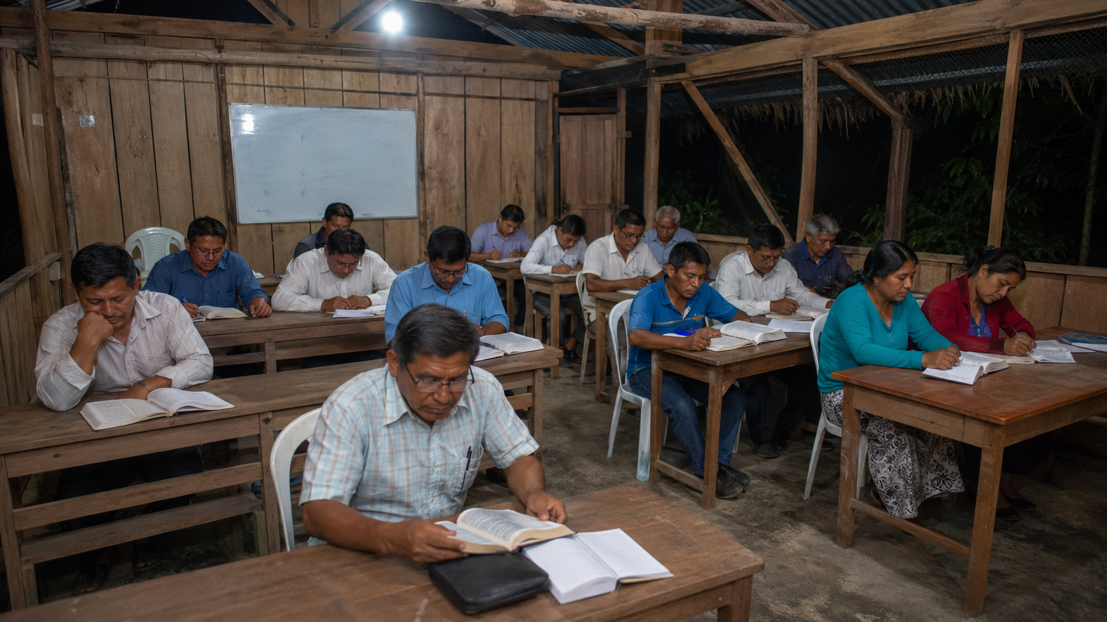
Ideas centrales
• La cultura influye en cómo vivimos y expresamos la fe.
• La Biblia es el criterio final para discernir toda práctica.
• No toda tradición es doctrina; no toda innovación es infidelidad.
• La contextualización adapta la forma, no el evangelio.
• La iglesia sirve mejor cuando conoce su comunidad con amor y verdad.
“Id, y haced discípulos a todas las naciones.”
Mateo 28:19
STESIN · Introducción a la sociología · Sesión 2

